Slide 1
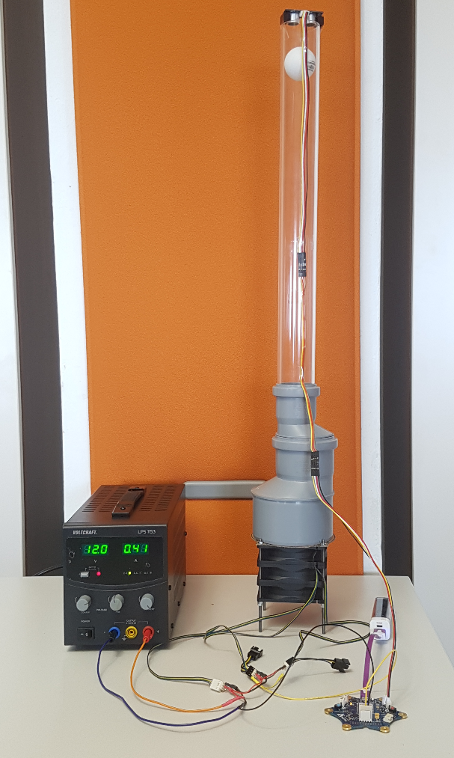
Fliegender Ball
Für Fortgeschrittene
Entwickle eine Steuerung, damit der Ball auf einer konstanten Höhe schwebt.

